Slide 1
Aljabar Boolean (Bag. 1)
IF1220 Matematika Diskrit
(Update 2026)
Oleh: Rinaldi M
Program Studi Teknik Informatika
Sekolah Teknik Elektro dan Informatika
ITB

Slide 2
Pengantar
Aljabar Boolean ditemukan oleh George Boole, pada tahun 1854.
Boole melihat bahwa himpunan dan logika proposisi mempunyai sifat-sifat yang serupa (perhatikan kemiripan hukum-hukum aljabar logika dan hukum-hukum aljabar himpunan).
Dalam buku The Laws of Thought, Boole memaparkan aturan-aturan dasar logika.
Aturan dasar logika ini membentuk struktur matematika yang disebut aljabar Boolean.
Aplikasi Aljabar Boolean: perancangan rangkaian pensaklaran, rangkaian digital, dan rangkaian IC (integrated circuit) komputer

Slide 3


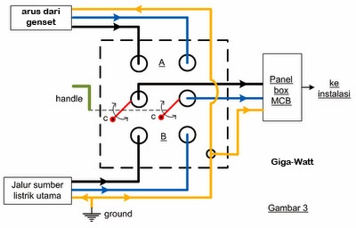
Peraga digital
Integarted Circuit (IC)
Jaringan saklar

Slide 4
Definisi Aljabar Boolean
Aljabar Boolean (Boolean Algebra) adalah sistem aljabar yang digunakan untuk memanipulasi nilai logika, yaitu nilai benar (1) dan salah (0), dengan menggunakan operasi logika tertentu.
Secara formal, Aljabar Boolean adalah struktur aljabar
<B, +, ⋅, ’, 0, 1>
yang dalam hal ini,
B : himpunan elemen
+ : operasi OR
⋅ : operasi AND
’ : operasi komplemen (NOT)
0 dan 1 adalah dua elemen unik ∈ B
yang memenuhi sejumlah aksioma tertentu.

Slide 5
Aksioma-aksioma tersebut adalah:
1. Identitas
(i) a + 0 = a
(ii) a ⋅ 1 = a
2. Komutatif
(i) a + b = b + a
(ii) a ⋅ b = b ⋅ a
3. Komplemen
Untuk setiap a ∈ B terdapat elemen unik a‘ ∈ B sehingga
(i) a + a’ = 1
(ii) a ⋅ a’ = 0
4. Distributif
(i) a ⋅ (b + c) = (a ⋅ b) + (a ⋅ c)
(ii) a + (b ⋅ c) = (a + b) ⋅ (a + c)
5. Asosiatif
(i) a + (b + c) = (a + b) + c
(ii) a ⋅ (b ⋅ c) = (a ⋅ b) ⋅ c
Catatan:
Perhatikan bahwa kesamaan (ii) adalah bentuk
dual dari kesamaan (i). Defenisi dual sudah
dijelaskan di dalam Bab Himpunan, yaitu dengan
mengganti + dengan ⋅ dan mengganti ⋅ dengan +

Slide 6
Operasi + dinamakan juga operasi penjumlahan (sum)
Operasi ⋅ dinamakan juga operasi perkalian (product)
Operator + dan ⋅ adalah operator biner karena memerlukan dua operand
Operasi ‘ dinamakan operasi komplemen. Operator ‘ adalah operator uner
Kaidah untuk tiga operasi utama:

Slide 7
Ekspresi Boolean
Ekspresi Boolean dibentuk dari elemen-elemen B atau peubah (variabel) yang dapat dikombinasikan satu sama lain dengan operator +, ⋅, dan ’.
Contoh 1: Semua pernyataan di bawah ini adalah ekspresi boolean
0
1
x
y
x + y
x ⋅ y
x’⋅ (y + z)
x ⋅ y’ + x ⋅ y ⋅ z’ + y’ ⋅ z
dan sebagainya
Catatan:
Untuk selanjutnya, operator ⋅ boleh dihilangkan
dari penulisan, sehingga
x ⋅ y ditulis menjadi xy saja
x’⋅ (y + z) ditulis menjadi x’(y + z) saja
x ⋅ y’ + x ⋅ y ⋅ z’ + y’⋅z ditulis menjadi xy’ + xyz’ + y’z

Slide 8
Hukum-hukum Aljabar Boolean
Catatalah bahwa hukum-hukum aljabar Boolean bersesuaian dengan hukum-hukum aljabar logika
dan aljabar himpunan

Slide 9
Contoh 2: Buktikan bahwa untuk sembarang elemen a dan b dari aljabar Boolean maka kesamaaan berikut:
a + a’b = a + b dan a(a’ + b) = ab
adalah benar.
Penyelesaian:
(i) a + a’b = (a + ab) + a’b (Hukum Penyerapan)
= a + (ab + a’b) (Hukum Asosiatif)
= a + (a + a’)b (Hukum Distributif)
= a + 1 ⋅ b (Hukum Komplemen)
= a + b (Hukum Identitas)
(ii) a(a’ + b) = a a’ + ab (Hukum Distributif)
= 0 + ab (Hukum Komplemen)
= ab (Hukum Identitas)

Slide 10
Fungsi Boolean
Fungsi Boolean adalah fungsi dalam bentuk ekspresi Boolean, yang bernilai 1 atau 0, bergantung pada nilai pada peubah-peubahnya
Contoh-contoh fungsi Boolean:
F(x) = x
F(x, y) = x’y + xy’+ y’
F(x, y) = x’ y’
F(x, y) = (x + y)’
F(x, y, z) = xyz’
Setiap peubah di dalam fungsi Boolean, termasuk dalam bentuk komplemennya, disebut literal.
Fungsi F(x, y, z) = xyz’ terdiri dari 3 buah literal, yaitu x, y, dan z’. Jika diberikan nilai x = 1, y = 1, z = 0, maka nilai fungsinya:
F(1, 1, 0) = 1 ⋅1 ⋅ 0’ = (1 ⋅ 1) ⋅ 1 = 1 ⋅ 1 = 1

Slide 11
Latihan (Kuis 2022)
Dengan menggunakan hukum-hukum aljabar Boolean, tentukan bentuk komplemen dari fungsi Boolean F(x,y,z) = x'y(x + z + yz’)
Jawaban:
F'(x,y,z) = (x’y (x + z + yz’))’
= (x’y)’+ (x + z + yz’)’ (Hukum De Morgan)
= (x + y’) + x’z'(yz')' (Hukum De Morgan)
= x + y’ + x’z’(y’ + z) (Hukum De Morgan)
= x + y’+ x’y’z’ + x’z’z (Hukum Distributif)
= x + y’+ x’yz’ + 0
= x + y’+ x’yz’

Slide 12
Latihan (2015)
Nyatakan fungsi Boolean F(x,y,z) = x’(x + y’ + z’) hanya dengan menggunakan operator + dan komplemen (‘) saja.
Jawaban:
F(x,y) = x’(x+y’+z’)
= x’x + x’y’ + x’z’
= 0 + x’y’ + x’z’
= x’y’ + x’z’
= (x+y)’ + (x+z)’

Slide 13
Bentuk Kanonik
Ekspresi Boolean yang menspesifikasikan suatu fungsi dapat disajikan dalam dua bentuk berbeda.
Pertama, sebagai penjumlahan dari hasil kali (sum of product) dan kedua sebagai perkalian dari hasil jumlah (product of sum)
Contoh 3: Fungsi F dan G berikut
F(x, y, z) = x’y’z + xy’z’ + xyz
dan
Gx, y, z) = (x + y + z)(x + y’ + z)(x + y’ + z’)(x’ + y + z’)(x’ + y’ + z)
keduanya adalah fungsi Boolean yang sama namun dalam penyajian berbeda

Slide 14
Minterm: suku (term) di dalam ekspresi boolean mengandung literal yang lengkap dalam bentuk hasil kali
Maxterm: suku (term) di dalam ekspresi boolean mengandung literal yang lengkap dalam bentuk hasil jumlah.
Contoh 4:
F(x, y, z) = x’y’z + xy’z’ + xyz → 3 buah minterm: x’y’z, xy’z’, xyz
G(x, y, z) = (x + y + z)(x + y’ + z)(x + y’ + z’)(x’ + y + z’)(x’ + y’ + z)
→ 5 buah maxterm: (x + y + z), (x + y’ + z), (x + y’ + z’),
(x’ + y + z’), dan (x’ + y’ + z)

Slide 15
Misalkan peubah (variable) fungsi Boolean adalah x, y, dan z
Maka:
x’y → bukan minterm karena literal tidak lengkap
y’z’ → bukan minterm karena literal tidak lengkap
xy’z, xyz’, x’y’z → minterm karena literal lengkap
(x + z) → bukan maxterm karena literal tidak lengkap
(x’ + y + z’) → maxterm karena literal lengkap
(xy’ + y’ + z) → bukan maxterm
Ekspresi Boolean yang dinyatakan sebagai penjumlahan dari satu atau lebih minterm atau perkalian dari satu atau lebih maxterm disebut dalam bentuk kanonik.

Slide 16
Jadi, ada dua macam bentuk kanonik:
Penjumlahan dari hasil kali (sum-of-product atau SOP)
Perkalian dari hasil jumlah (product-of-sum atau POS)
Fungsi F(x, y, z) = x’y’z + xy’z’ + xyz dikatakan dalam bentuk SOP
Fungsi G(x, y, z) = (x + y + z)(x + y’ + z)(x + y’ + z’)(x’ + y + z’)(x’ + y’ + z)
dikatakan dalam bentuk POS

Slide 17
Cara membentuk minterm dan maxterm:
Untuk minterm, setiap peubah yang bernilai 0 dinyatakan dalam bentuk komplemen, sedangkan peubah yang bernilai 1 dinyatakan tanpa komplemen.
Sebaliknya, untuk maxterm, setiap peubah yang bernilai 0 dinyatakan tanpa komplemen, sedangkan peubah yang bernilai 1 dinyatakan dalam bentuk komplemen.

Slide 18
Cara membentuk minterm dan maxterm dari tabel kebenaran untuk dua peubah:

Slide 19
Cara membentuk minterm dan maxterm dari tabel kebenaran untuk tiga peubah:

Slide 20
Jika diberikan sebuah tabel kebenaran, kita dapat membentuk fungsi Boolean dalam bentuk kanonik (SOP atau POS) dari tabel tersebut dengan cara:
- mengambil minterm dari setiap nilai fungsi yang bernilai 1 (untuk SOP)
atau
- mengambil maxterm dari setiap nilai fungsi yang bernilai 0 (untuk POS).

Slide 21
Contoh 5: Tinjau fungsi Boolean yang dinyatakan oleh Tabel di bawah ini. Nyatakan fungsi tersebut dalam bentuk kanonik SOP dan POS
Penyelesaian:
SOP
Kombinasi nilai-nilai peubah yang menghasilkan nilai fungsi sama dengan 1 adalah 001, 100, dan 111, maka fungsi Booleannya dalam bentuk kanonik SOP adalah
F(x, y, z) = x’y’z + xy’z’ + xyz
atau (dengan menggunakan lambang minterm),
F(x, y, z) = m₁ + m₄ + m₇ = ∑ (1, 4, 7)

Slide 22
POS
Kombinasi nilai-nilai peubah yang menghasilkan nilai fungsi sama dengan 0 adalah 000, 010, 011, 101, dan 110, maka fungsi Booleannya dalam bentuk kanonik POS adalah
F(x, y, z) = (x + y + z)(x + y’+ z)(x + y’+ z’)(x’+ y + z’)(x’+ y’+ z)
atau dalam bentuk lain,
F(x, y, z) = M₀ M₂ M₃ M₅ M₆ = ∏(0, 2, 3, 5, 6)

Slide 23
Contoh 6: Nyatakan fungsi Boolean F(x, y, z) = x + y’z dalam bentuk kanonik SOP dan POS.
Penyelesaian:
(a) SOP
Lengkapi terlebih dahulu literal untuk setiap suku agar jumlahnya sama.
x = x(y + y’)
= xy + xy’
= xy (z + z’) + xy’(z + z’)
= xyz + xyz’ + xy’z + xy’z’
dan
y’z = y’z (x + x’) = xy’z + x’y’z
Jadi F(x, y, z) = x + y’z
= xyz + xyz’ + xy’z + xy’z’ + xy’z + x’y’z
= x’y’z + xy’z’ + xy’z + xyz’ + xyz
atau F(x, y, z) = m₁ + m₄ + m₅ + m₆ + m₇ = Σ (1,4,5,6,7)

Slide 24
(b) POS
f(x, y, z) = x + y’z
= (x + y’)(x + z)
Lengkapi terlebih dahulu literal pada setiap suku agar jumlahnya sama:
x + y’ = x + y’ + zz’
= (x + y’ + z)(x + y’ + z’)
x + z = x + z + yy’
= (x + y + z)(x + y’ + z)
Jadi, f(x, y, z) = (x + y’ + z)(x + y’ + z’)(x + y + z)(x + y’ + z)
= (x + y + z)(x + y’ + z)(x + y’ + z’)
atau f(x, y, z) = M₀M₂M₃ = ∏(0, 2, 3)

Slide 25
Contoh 7: Nyatakan fungsi Boolean F(x, y, z) = xy + x’z dalam bentuk kanonik POS.
Penyelesaian:
F(x, y, z) = xy + x’z
= (xy + x’) (xy + z)
= (x + x’) (y + x’) (x + z) (y + z)
= (x’ + y) (x + z) (y + z)
Lengkapi literal untuk setiap suku agar jumlahnya sama:
x’ + y = x’ + y + zz’ = (x’ + y + z) (x’ + y + z’)
x + z = x + z + yy’ = (x + y + z) (x + y’+ z)
y + z = y + z + xx’ = (x + y + z) (x’ + y + z)
Jadi, F(x, y, z) = (x + y + z) (x + y’+ z) (x’+ y + z) (x’ + y + z’)
atau F(x, y, z) = M₀ M₂M₄ M₅ = ∏ (0,2,4,5)

Slide 26
Latihan (Kuis 2021)
Nyatakan fungsi Boolean F(x,y,z) = x'y + y'z dalam bentuk kanonik SOP dan POS
Jawaban:
(a) SOP
Lengkapi terlebih dahulu literal untuk setiap suku agar jumlahnya sama
x'y = x' y (z + z' )
= x' yz + x'yz'
y'z = y'z (x+x')
= xy'z + x'y'z
sehingga F(x,y,z) = x'yz + x' yz' + xy'z + x'y'z
atau F(x,y,z) = m₃ + m₂ + m₅ +m₁ = Σ(1,2,3,5)

Slide 27
(b) POS
Dari jawaban yang diperoleh melalui langkah (a) dan menggunakan konversi antar kanonik menggunakan hukum De Morgan, maka
F(x,y,z) = (F '(x,y,z))’
F(x,y,z) = (0,4,6,7) = (x + y + z)(x’ + y + z)(x’ + y’ + z)(x’ + y’ + z')

Slide 28
Konversi Antar Bentuk Kanonik
Misalkan f adalah fungsi Boolean dalam bentuk SOP dengan tiga peubah:
F(x, y, z) = Σ (1, 4, 5, 6, 7)
dan f ’adalah fungsi komplemen dari f,
F’(x, y, z) = Σ (0, 2, 3) = m₀+ m₂ + m₃
Dengan menggunakan hukum De Morgan, kita dapat memperoleh fungsi f dalam bentuk POS:
F (x, y, z) = (f ’(x, y, z))’ = (m₀ + m₂ + m₃)’ = m₀’ . m₂’ . m₃’
= (x’y’z’)’ (x’y z’)’ (x’y z)’
= (x + y + z) (x + y’ + z) (x + y’ + z’)
= M₀ M₂ M₃ = ∏ (0,2,3)
Jadi, F(x, y, z) = Σ (1, 4, 5, 6, 7) = ∏ (0,2,3).
Kesimpulan: m_{j}’ = M_{j}

Slide 29
Rangkaian Logika
Fungsi Boolean dapat juag direpresentasikan dalam bentuk rangkaian logika.
Ada tiga gerbang logika dasar: gerbang AND, gerbang OR, dan gerbang NOT

Slide 30
Contoh 8: Nyatakan fungsi F(x, y) = xy + x’y ke dalam rangkaian logika.
Penyelesaian: Ada beberapa cara penggambaran
Cara pertama:
Cara kedua:
Cara ketiga:

Slide 31
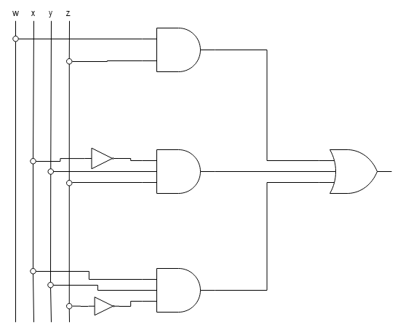
Contoh 9. Nyatakan F(w, x, y, z) = wz + x’yz + xyz’ dalam rangkaian logika
Jawaban:

Slide 32

Gerbang logika turunan: NAND, NOR, XOR, dan XNOR

Slide 33
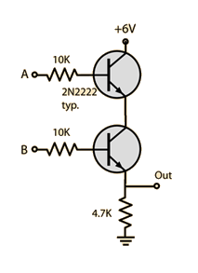
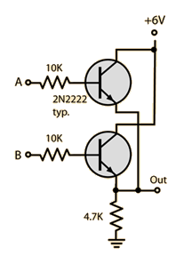
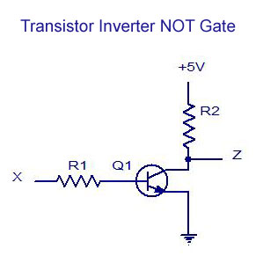
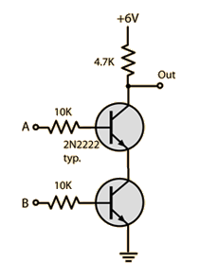
Transistor untuk gerbang logika
AND
OR
NOT
NAND
Sumber gambar: http://hyperphysics.phy-astr.gsu.edu/hbase/electronic/trangate.html#c3

Slide 34
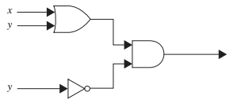
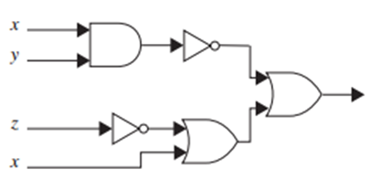
Latihan (2015)
Carilah keluaran dari rangkaian-rangkaian logika berikut!
a) b)

Slide 35
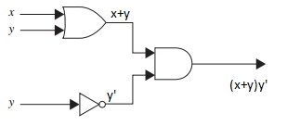
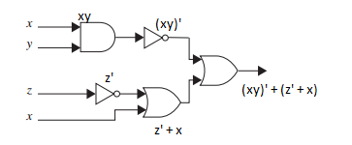
Jawaban:
a) b)

Slide 36
Latihan
Sistem penerangan jalan mengatur nyala atau tidaknya lampu berdasarkan tiga faktor, yaitu switch/tombol, timer, dan sensor cahaya. Ketika switch dinyalakan, lampu pasti akan menyala. Ketika switch tidak dinyalakan, lampu akan menyala hanya jika timer menunjukkan waktu malam dan sensor cahaya menangkap sedikit cahaya. Buatlah fungsi Boolean dan rangkaian logika untuk sistem penerangan jalan ini dengan permisalan x sebagai switch, y sebagai timer, dan z sebagai sensor cahaya!
Jawaban:
x = Switch, bernilai 1 jika dinyalakan dan bernilai 0 jika dimatikan
y = Timer, bernilai 1 jika malam hari dan bernilai 0 jika siang hari
z = Sensor cahaya, bernilai 1 jika menangkap banyak cahaya dan bernilai 0 jika menangkap sedikit cahaya

Slide 37

Karena ketika switch dinyalakan lampu pasti akan menyala, maka berlaku f(x,y,z) = x.
Ketika switch dimatikan, lampu akan menyala hanya jika timer menunjukkan malam hari dan sensor cahaya menangkap sedikit cahaya, maka berlaku f(x,y,z) = x + yz’.
Sehingga, susunan rangkaian logika dari fungsi Boolean tersebut adalah

Slide 38
Bersambung ke Bagian 2

